Slide 1
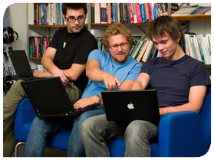
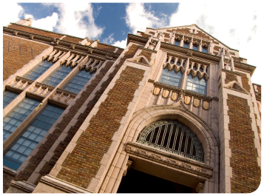


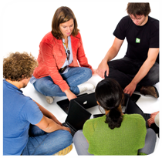

.
Qt u nastavi
Crtanje
i
obrada
događaja

Slide 2
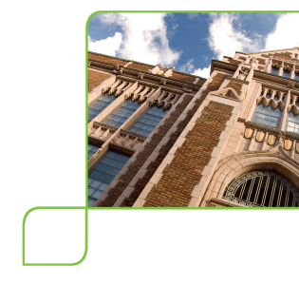
Pravljenje proizvoljnih kontrola
Da bi se kreirala nova kontrola potrebno je
  Implementirati njeno iscrtavanje
  Implementirati obradu događaja koje generiše
    tastatura
    miš
    prozor pri promeni veličine
    ...

Slide 3

Crtanje
Crtanje preko kontrole se obavlja preko paintEvent metoda
Shown
The Qt
event loop
Unobstructed
paintEvent
update called
repaint called
Notes:
The Qt event loop optimizes for speed and flicker, i.e. if several small areas are requested to be repainted, only a single repaint may be scheduled, etc.
Using repaint should only be used when strictly needed.

Slide 4
Crtanje
Da bi se implementiralo crtanje po kontroli potrebno je overidovati paintEvent metod i u njemu instancirati QPainter objekat
class MyWidget : public QWidget
{
...
protected:
void paintEvent(QPaintEvent*);
void MyWidget::paintEvent(QPaintEvent *ev)
{
QPainter p(this);
...

Slide 5

QPainter
QPainter objekat vrši iscrtavanje po QPaintDevice objektu koji može biti:
  QWidget – kontrola
  QImage – slika (hardverski nezavisna)
  QPixmap – slika (hardverski zavisna, za crtanje van ekrana i prikaz na ekranu)
  QPrinter – kada se vrši štampanje
  QPicture – snima komande koje kasnije mogu da se reprodukuju
  QSvgGenerator – snima komande koje mogu da se sačuvaju kao SVG fajl

Slide 6


QPainter
QPainter se može iskoristi za prikaz bilo kog oblika
Linije se crtaju na osnovu tekućeg QPen objekta
Oblici se popunjavaju na osnovu tekućeg QBrush objekta
QPainter p( ... );
QPen pen(Qt::black, 5);
p.setPen(pen);
p.drawPolygon(polygon);
QPainter p( ... );
p.setPen(Qt::NoPen);
p.setBrush(Qt::red);
p.drawPolygon(polygon);

Slide 7
Koordinate
X-osa ide na desnu stranu
Y-osa ide na dole
Koordinate mogu biti
  globalne (ekranske)
  lokalne (za kontrolu)
x
y

Slide 8
Koordinate
Qt poseduje klase za tačke, veličine i pravougaonike koji se koriste kod zadavanja koordinata i veličina
  QPoint – tačka (x, y)
  QSize – veličina (width, height)
  QRect – tačka i veličina (x, y, width, height)
    funkcije topLeft, topRight, bottomLeft, bottomRight i size
QPointF/QSizeF/QRectF za float koordinate

Slide 9
QColor
QColor klasa se koristi za definisanje boje
Argumenti red, green, blue i alpha se zadaju u opsegu od 0 do 255
Argument alpha definiše prozirnost
  255, boja je potpuno neprozirna
  0, boja je potpuno prozirna
QColor c = QColor(red, green, blue, alpha=255);

Slide 10
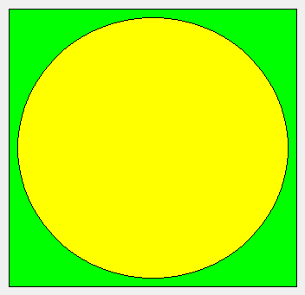
Primer
Ovo je primer paintEvent implementacije
  Napomena: podrazumevana boja olovke (pen-a) je crna
void RectWithCircle::paintEvent(QPaintEvent *ev)
{
QPainter p(this);
p.setBrush(Qt::green);
p.drawRect(10, 10, width()-20, height()-20);
p.setBrush(Qt::yellow);
p.drawEllipse(20, 20, width()-40, height()-40);
}

Slide 11




Crtanje osnovnih oblika
QPainter::drawPoint
QPainter::drawLine
QPainter::drawRect
QPainter::roundedRect

Slide 12



Crtanje osnovnih oblika
QPainter::drawEllipse
QPainter::drawArc
QPainter::drawPie
Uglovi kod arc-a i pie-a se definišu u 16-tim delovima stepena. Vrednost 0 je na “3 sata”, a vrednosti se povećavaju u smeru kazaljke na satu.
4320
2880
0 / 5760
1440

Slide 13

Crtanje teksta
QPainter::drawText
QPainter p(this);
QFont font("Helvetica");
p.setFont(font);
p.drawText(20, 20, 120, 20, 0, "Hello World!");
font.setPixelSize(10);
p.setFont(font);
p.drawText(20, 40, 120, 20, 0, "Hello World!");
font.setPixelSize(20);
p.setFont(font);
p.drawText(20, 60, 120, 20, 0, "Hello World!");
QRect r;
font.setPixelSize(20);
p.setFont(font);
p.setPen(Qt::red);
p.drawText(20, 80, 120, 20, 0, "Hello World!", &r);
Pravougaonik r
će pokupiti oblast gde je tekst iscrtan

Slide 14
Obrada događaja
  Događaji koje generiše tastatura
  Događaji koje generiše miš

Slide 15

Obrada događaja sa tastature
Potrebno je overidovati metod keyPressEvent
Obrađuju se tasteri za koje je aplikacija zainteresovana
Ukoliko je pritisnuto nešto što aplikaciju ne zanima događaj se prosleđuje matičnoj klasi
void CircularGauge::keyPressEvent(QKeyEvent *ev)
{
switch(ev->key())
{
case Qt::Key_Up:
case Qt::Key_Right:
setValue(value()+1);
break;
case Qt::Key_Down:
case Qt::Key_Left:
setValue(value()-1);
break;
case Qt::Key_PageUp:
setValue(value()+10);
break;
case Qt::Key_PageDown:
setValue(value()-10);
break;
default:
QWidget::keyPressEvent(ev);
}
}

Slide 16
Obrada događaja koje generiše miš
Za obradu događaja koje generiše miš potrebno je overidovati sledeće metode
  mousePressEvent i mouseReleaseEvent
  mouseMoveEvent – samo se poziva kada je dugme pritisnuto, ukoliko želite da se uvek poziva potrebno je uključiti mouseTracking
void CircularGauge::mousePressEvent(QMouseEvent *ev)
{
// ev->pos()
}
void CircularGauge::mouseReleaseEvent(QMouseEvent *ev)
{
// ev->pos()
}
void CircularGauge::mouseMoveEvent(QMouseEvent *ev)
{
// ev->pos()
}

